Slide 1


Муниципальное автономное дошкольное образовательное учреждение – детский сад №10 станицы Старовеличковской
Основные показатели и результаты работы в части развития у детей социально-личностных качеств

Slide 2

Социально-личностное развитие ребенка дошкольного возраста понимается нами, как
целенаправленно - организованный процесс формирования ценностного отношения к себе
и окружающему миру, социальных отношений со сверстниками и взрослыми, которые способствуют саморазвитию, самопознанию и самореализации самого дошкольника.
Социально-личностные качества дошкольника:
интеллектуальные
- направлены на развитие познавательного интереса, первичных представлений о себе, других людях, об
окружающих предметах и их свойствах, особенностях природы и живого мира в социуме;
коммуникативные
– развитие навыков взаимодействия дошкольников с взрослыми и сверстниками, готовность к участию в различных видах совместной деятельности;
нравственные
положительное отношение к окружающему миру, к взрослым и сверстникам, любовь к родителям, бабушкам и дедушкам, уважительное отношение к близким людям, сверстникам, воспитателям, людям пожилого возраста, малой Родине, представлений о честности;
эмоциональные– умение выражать свои чувства к близким людям, радоваться успехам и сопереживать неудачам сверстников;
волевые
- способность принимать решение и выполнять намеченное действие, умение ставить перед собой задачи и не отвлекаться от них в процессе исполнения.

Slide 3

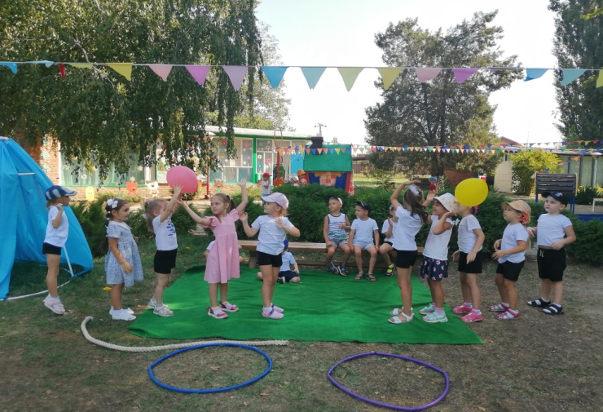
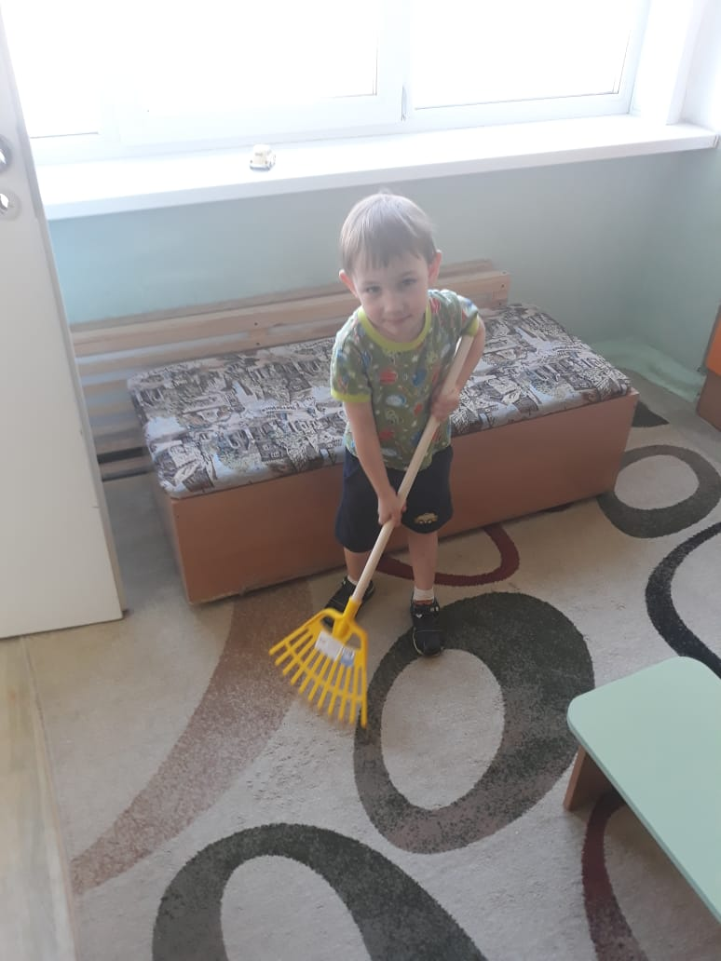
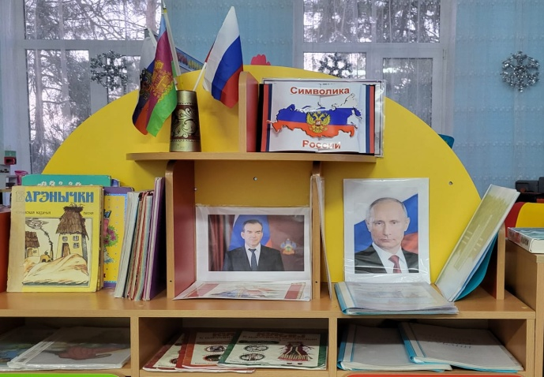
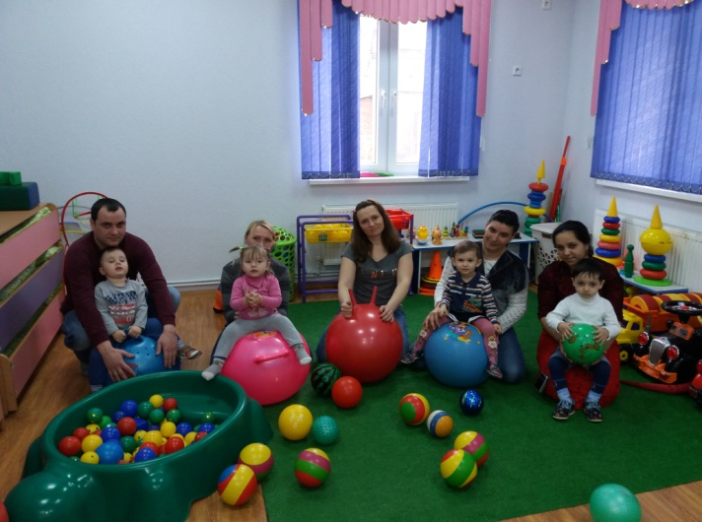
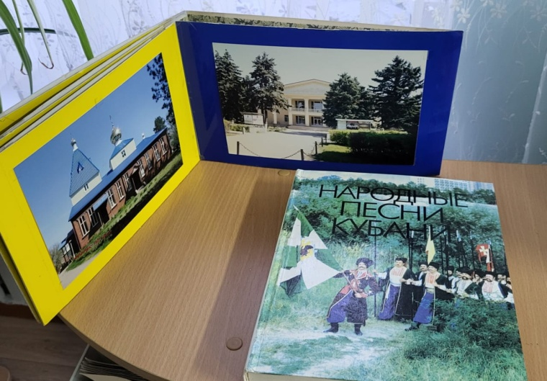
Свою работу мы разделили на 4 блока:
Первый блок «Мои друзья»
Второй блок: «Моя семья»
Третий блок: «Моя малая родина»
Четвёртый блок: «Моя Отчизна, моя страна»

Slide 4
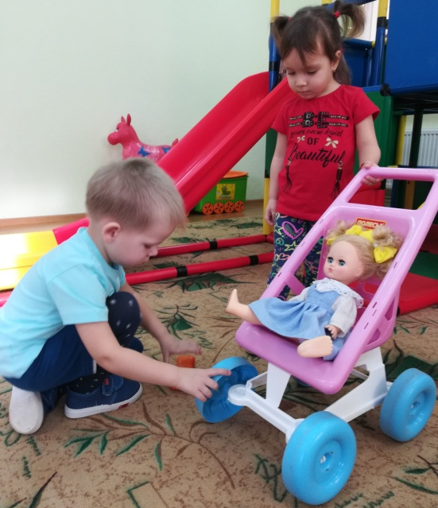
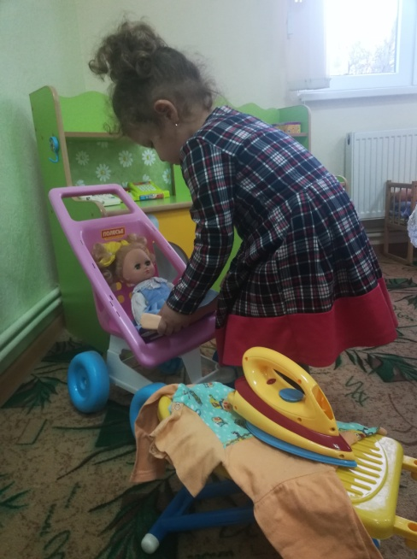
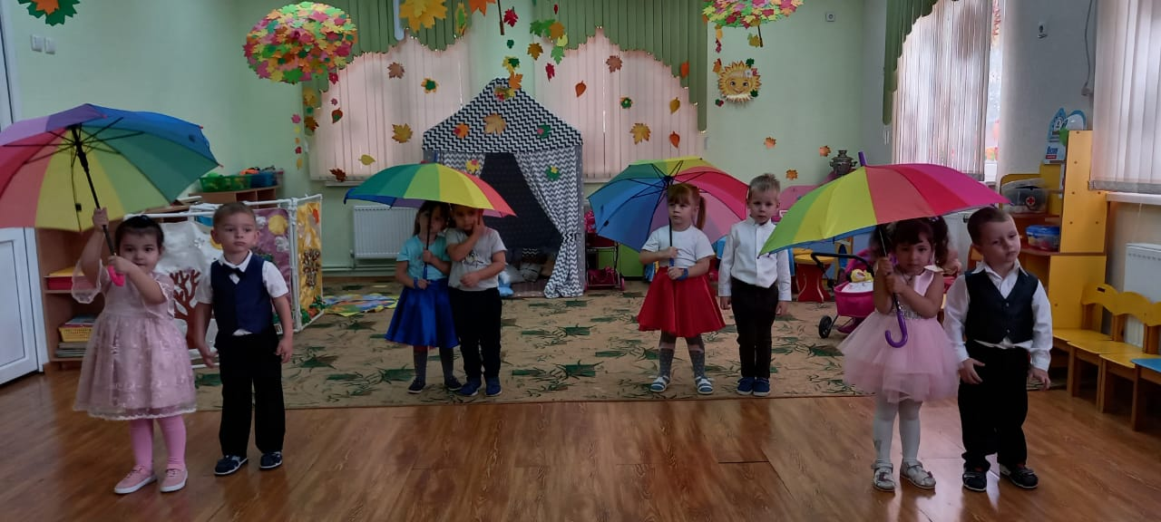
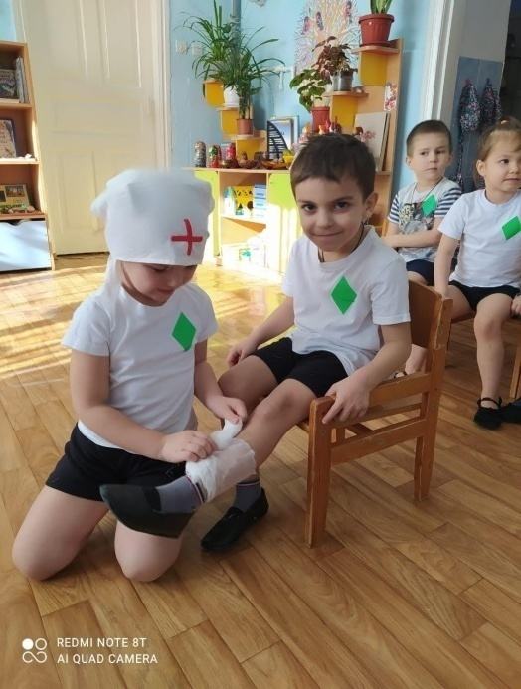
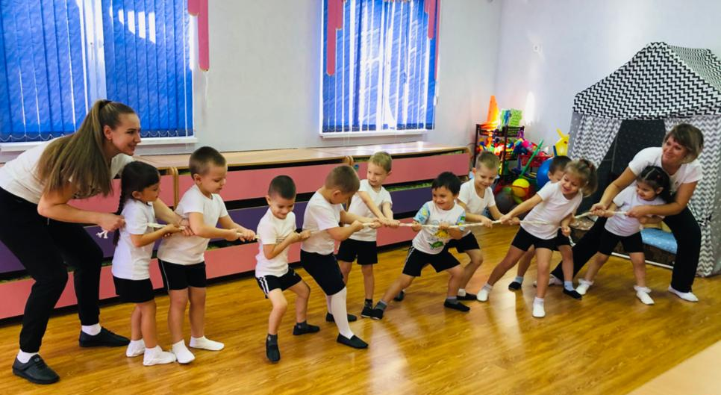
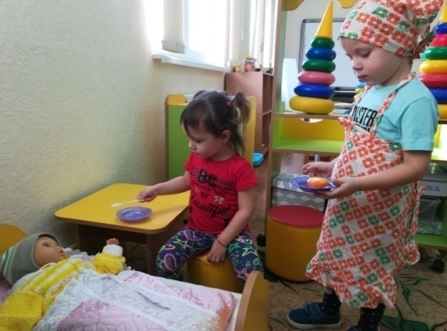
Мои друзья
Игровая деятельность - естественная потребность ребенка, в основе которой лежит интуитивное подражание взрослым. Игра необходима для подготовки подрастающего поколения к труду, она может стать одним из активных методов обучения и воспитания.

Slide 5
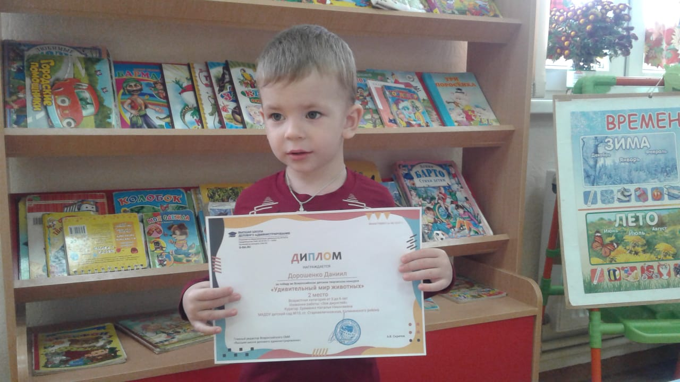
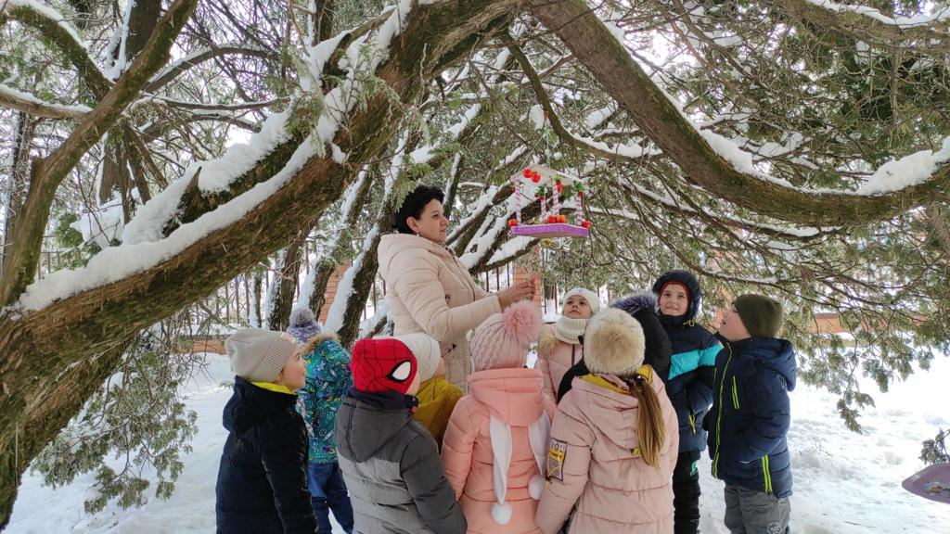
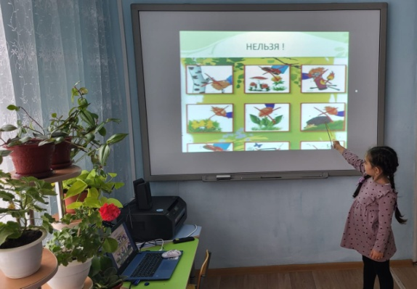
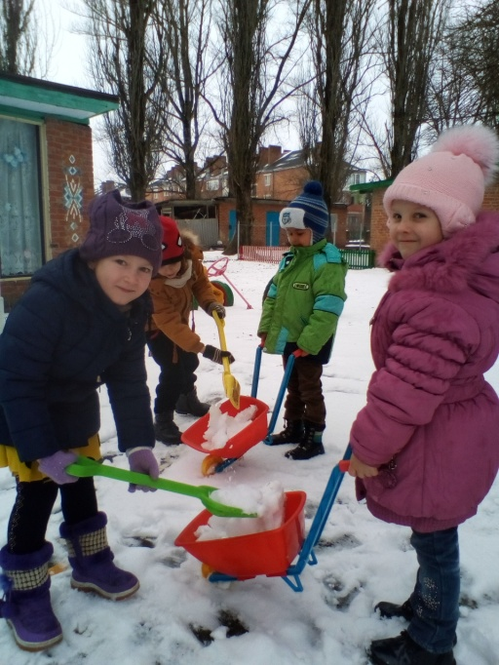
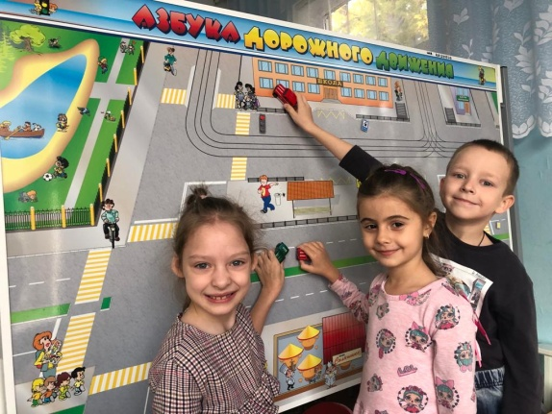
Личный опыт ребёнка организуется так, чтобы он естественным путём, в доступных ему видах деятельности осваивал средства и способы познания, общения и деятельности, позволяющие проявить самостоятельность, отзывчивость, культуру общения, гуманное отношение к миру. Наши педагоги создают эмоционально-комфортный климат в группе и содержательное личностно-ориентированное взаимодействие с детьми, умеют поддерживать инициативу детей. Предпочтение отдаётся практическим методам организации детского опыта культуры общения, активному использованию жизненных обстоятельств.

Slide 6
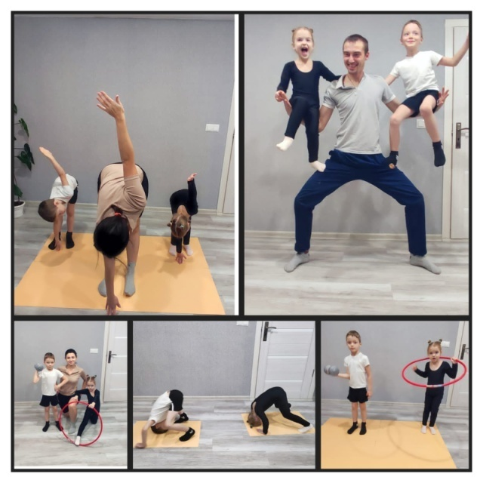
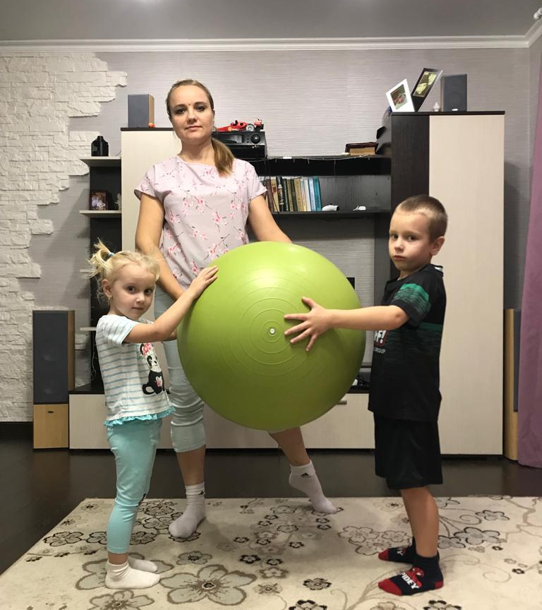
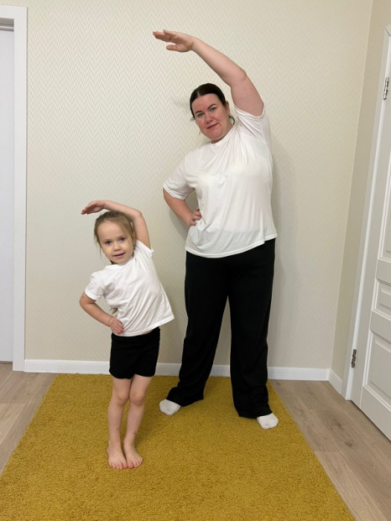
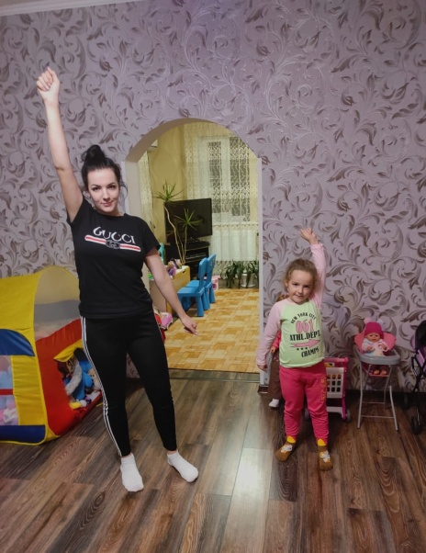
«Моя семья»
Воспитание детей, формирование личности ребёнка с первых лет его жизни – основная обязанность родителей. Семья влияет на ребёнка, приобщает его к окружающей жизни. Мы, взрослые, должны помочь детям понять значимость семьи, воспитывать у детей любовь и уважение к членам семьи, прививать детям чувство привязанности к семье и дому. Семье принадлежит основная общественная функция – воспитание детей, она была и остается жизненно необходимой средой для сохранения и передачи социальных и культурных ценностей, определяющим фактором формирования личности ребенка. А семья для малыша – это мир, в котором закладываются основы морали, отношения к людям. Членов семьи объединяет кровное родство, любовь, общие интересы.
Конкурс «Моя спортивная семья»

Slide 7
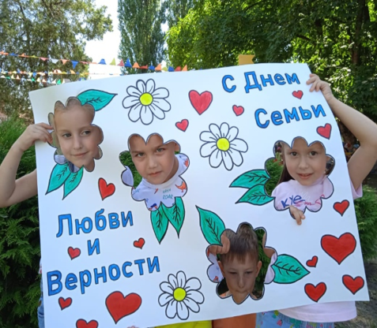
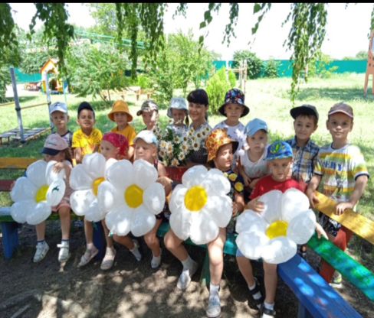
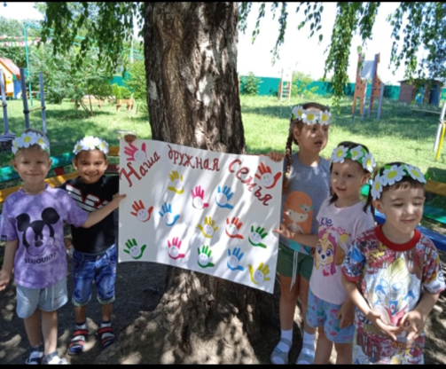
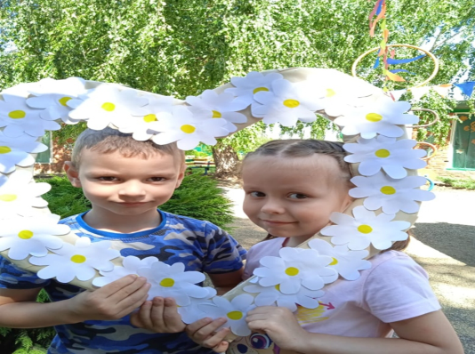
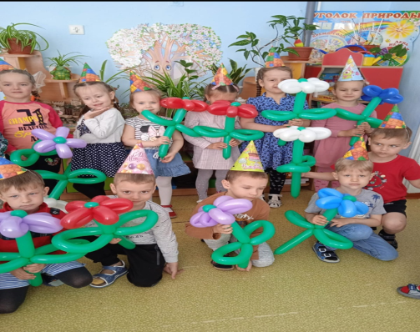
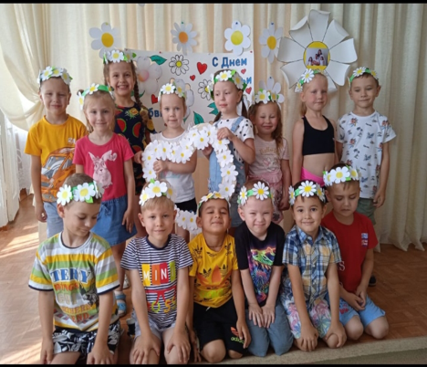
День семьи, любви и верности в детском саду

Slide 8
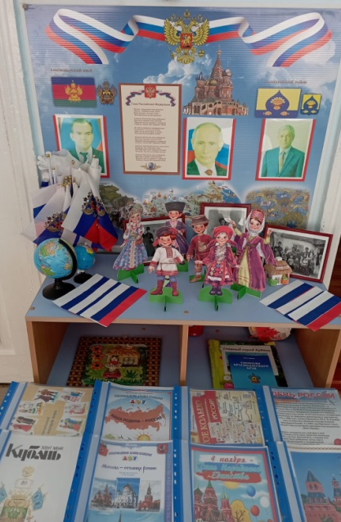
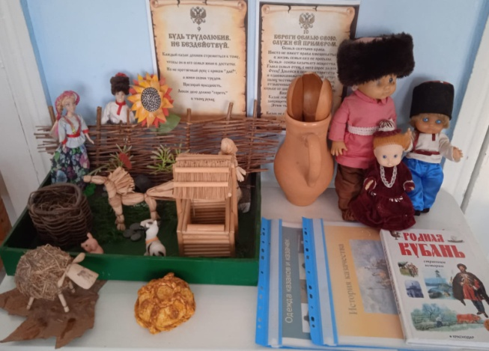
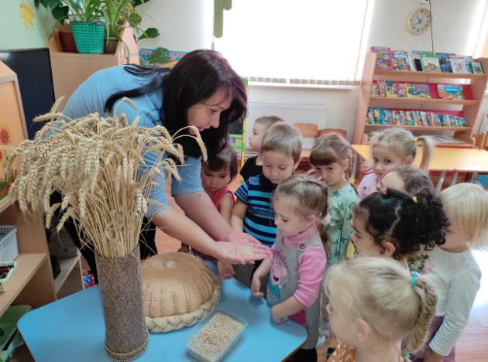
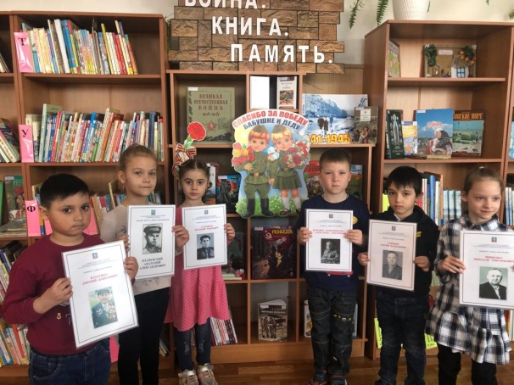
«Моя малая Родина»
Воспитание сильного, здорового, деятельного поколения немыслимо без привития будущим гражданам России нравственно-патриотических ценностей, без знакомства детей с историей своего родного края и всей страны в целом.
Детям дошкольного возраста в силу своего пока еще небогатого жизненного опыта трудно представить нашу страну в целом, поэтому знакомство с ней мы начинаем с того, что их окружает. Нужно научить детей любить то, что им знакомо и понятно, близко и дорого- наш детский сад, село, в котором он расположен, людей, которые здесь трудятся. Научить чувствовать красоту родной земли, красоту человека, живущего на этой земле, воспитать любовь к родным местам, ко всему, что окружает ребёнка с детства – одна из главных наших задач. Мы пытаемся донести до них, что каждый уголок нашей страны имеет неповторимые черты культуры и природы и каждый человек любит свой родной край, и место, где расположен наш детский сад тоже уникально.

Slide 9
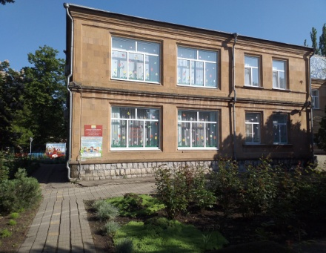
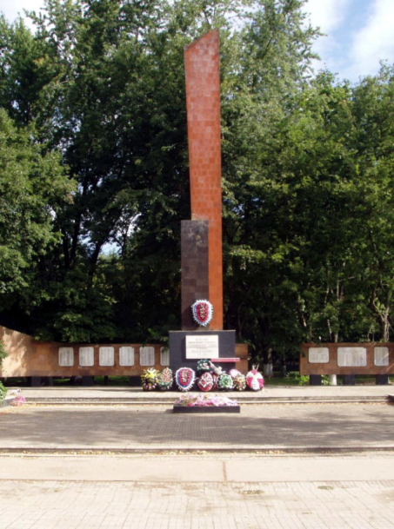
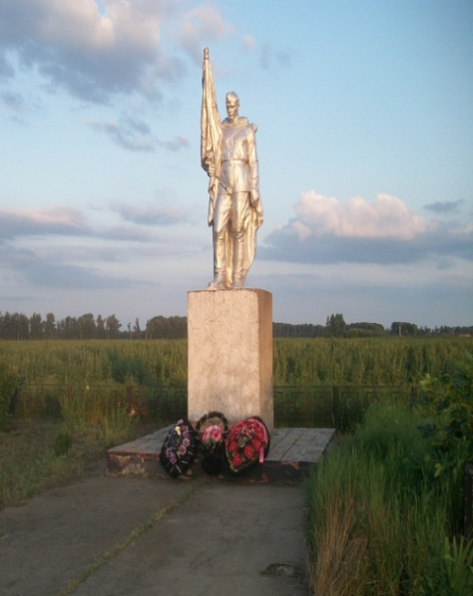
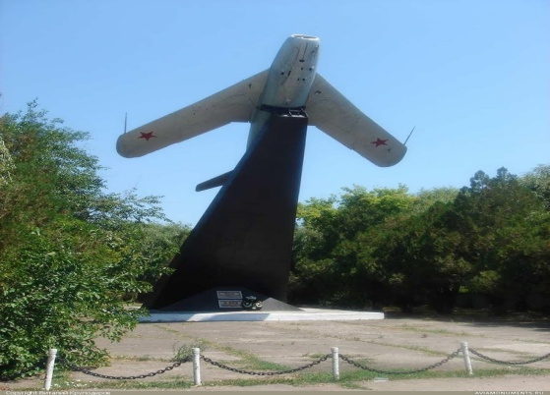
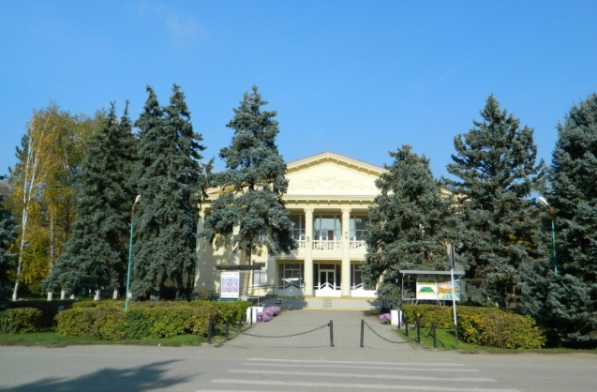
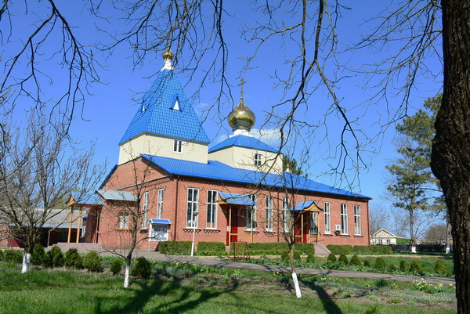
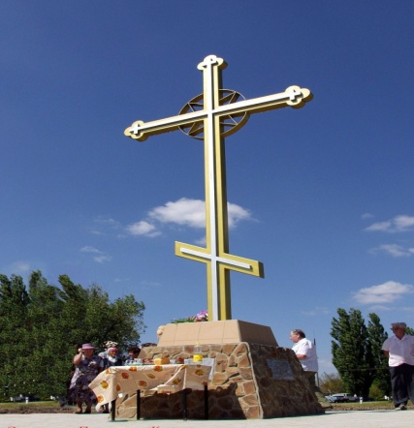
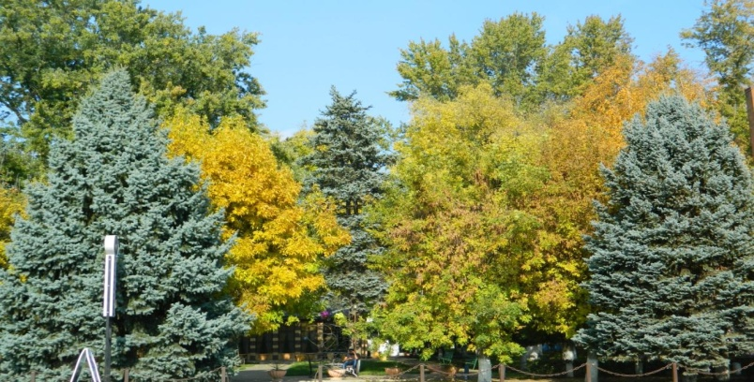
Достопримечательности станицы Старовеличковской
Наш родной детский сад
Обелиски
Памятник-самолёт МиГ-17
Дом Культуры
Свято-Троицкий Храм
Центральный парк
Поклонный Крест

Slide 10
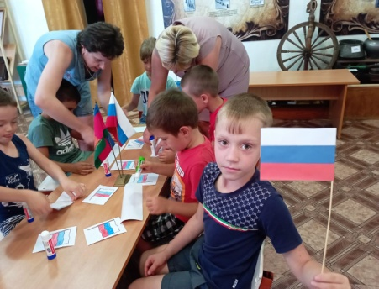
«Моя Отчизна, моя страна»
Знакомство с большой Родиной – Россией – является основной ступенью в нравственно-патриотическом воспитании детей дошкольного возраста. Патриотическое воспитание является актуальной проблемой воспитания подрастающего поколения.
Ребёнок не рождается патриотом, он им становится. Патриотизм – это любовь к своей семье, родному краю, своей стране, чувство гордости и ответственности за родную страну, желание быть частью великой страны. А.Н.Толстой говорил: «Патриотизм — это не значит только одна любовь к своей Родине. Это гораздо больше... Это — сознание своей неотъемлемости от Родины и неотъемлемое переживание вместе с ней ее счастливых и ее несчастных дней.»

Slide 11
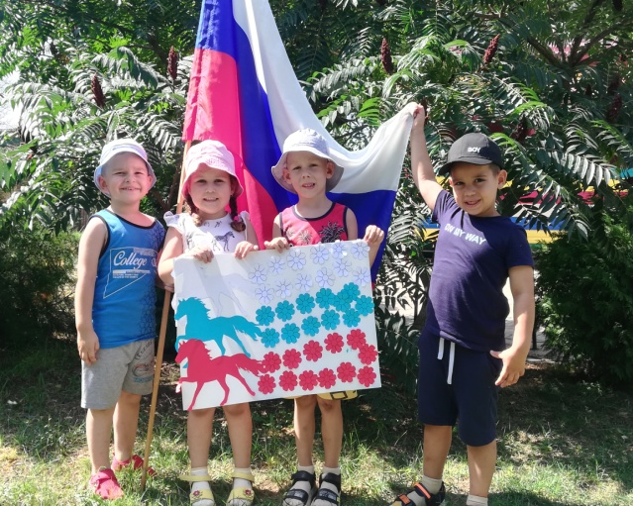
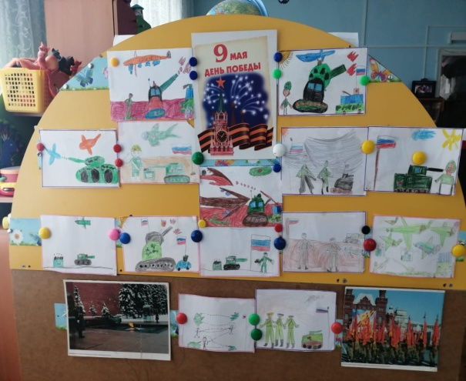
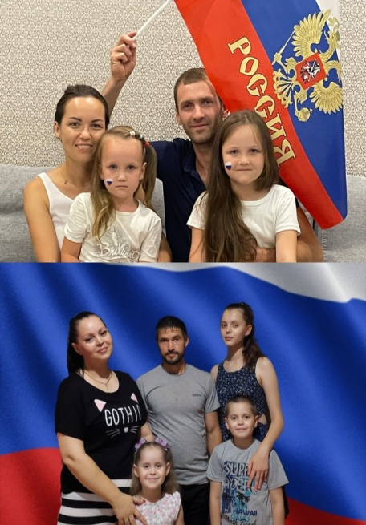
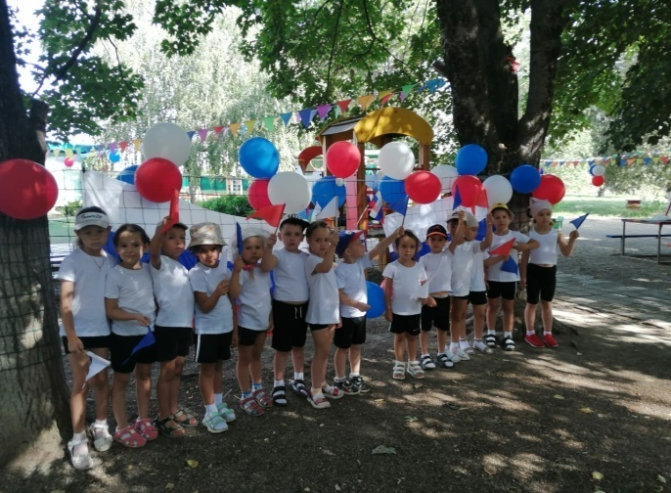
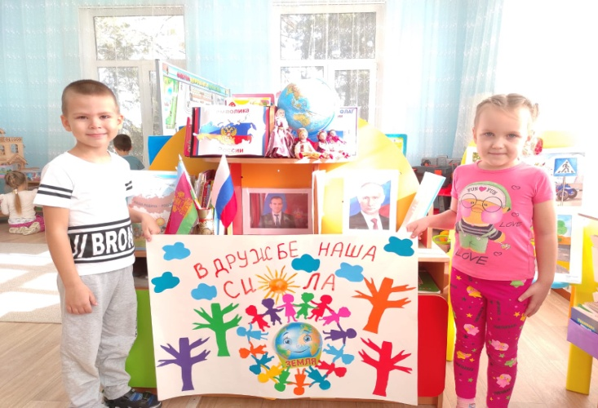
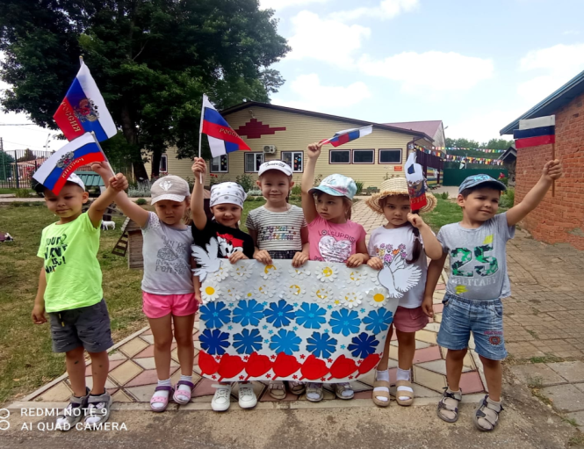
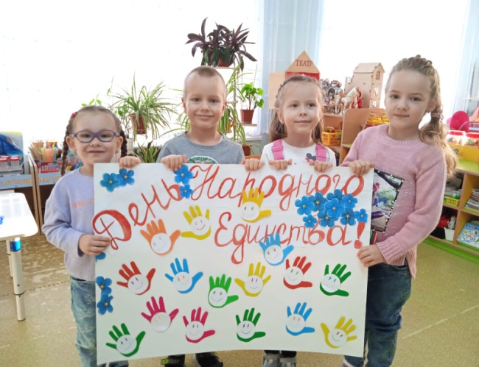
Празднование государственных праздников является неотъемлемой частью воспитания социально-личностных качеств дошкольников

Slide 12
Социально-личностное развитие детей происходит благоприятно при условии удовлетворения их потребностей в положительных эмоциональных контактах с окружающими, в любви и поддержке, активном познании, самостоятельной деятельности по интересам, самоутверждении, самореализации и признании своих достижений со стороны окружающих. Личный опыт ребёнка организуется так, чтобы он естественным путём, в доступных ему видах деятельности осваивал средства и способы познания, общения и деятельности, позволяющие проявить самостоятельность, отзывчивость, культуру общения, гуманное отношение к миру. Наши педагоги создают эмоционально-комфортный климат в группе и содержательное личностно-ориентированное взаимодействие с детьми, умеют поддерживать инициативу детей. Предпочтение отдаётся практическим методам организации детского опыта культуры общения, активному использованию жизненных обстоятельств. Организация разнообразных ситуаций, обеспечивающих освоение положительного опыта и ценностных ориентаций - одно из актуальнейших средств социально-личностного развития детей.
Результаты деятельности

Slide 13
Подробнее с работой нашего ДОУ вы можете познакомиться на сайте Тел./факс: 8(86163) 26-4-72 e-mail: ds10ds@yandex.ru http://www.сонлышко.рф/

